Slide 1
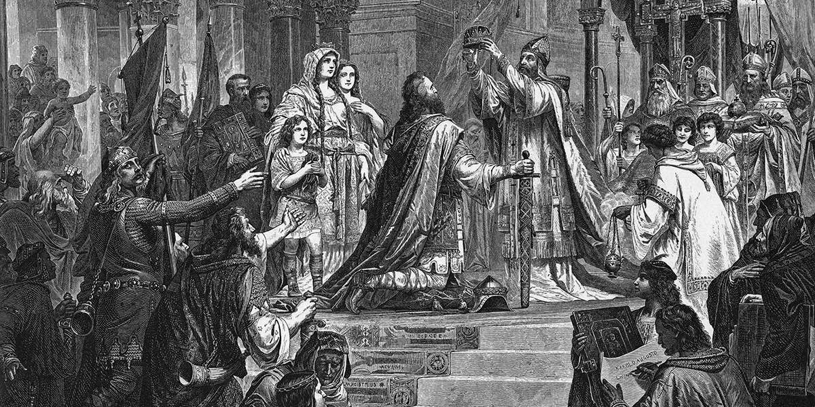
Домашнее задание
§13 пересказ, знать записи в тетради

Slide 2

Проверка домашнего задания
Пересказ §11-12

Slide 3
Священная Римская империя и её соседи
Цель: ?
Методы достижения цели: ?

Slide 4
Священная Римская империя и её соседи
Цель: сформировать у учащихся представление о Священной Римской империи как особом политическом образовании средневековой Европы и её взаимодействие с соседями
Методы достижения цели: работа с презентацией, учебником, беседа

Slide 5
Когда произошло образование Священной Римской империи и при ком?

Slide 6
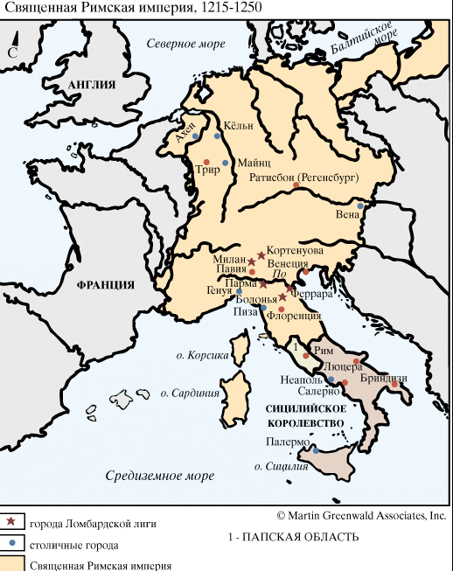
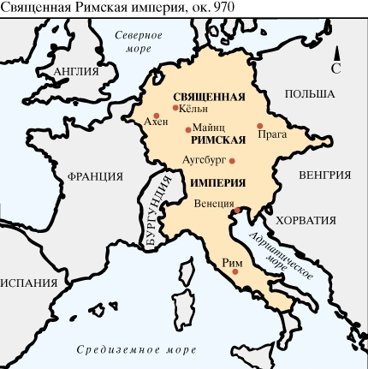

Slide 7
Составьте облако слов со словом «империя»
Держава
Власть
Монархия
Расцвет
Могущество
Метрополия
Корона
Сила
Гегемония

Slide 8
Записать
Империя – обширное, могущественное государство, включившее в свой состав территории других стран и народов.

Slide 9
Задание
Прочитаем вместе пункт 1, стр. 120-121, и ответим на вопросы: С чьими именами связано выражение «хождение к Каноссу»? 2. Каковы были условия договора, заключенного в Вормсе? 3. В чем конфликт между императором и папой римским?

Slide 10
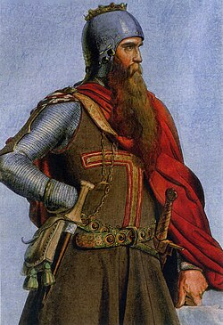
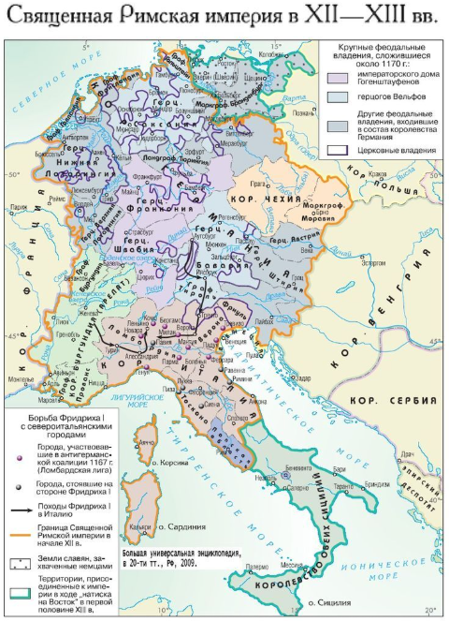
Означает «рыжая борода»
Итог походов: Создание Ломбардской лиги против Фридриха I.
1176 г. – битва при Леньяно, разгром Фридриха, сохранение итальянскими городами вольностей и свободы.
Фридрих I Барбаросса
(1152 – 1190 гг.)

Slide 11
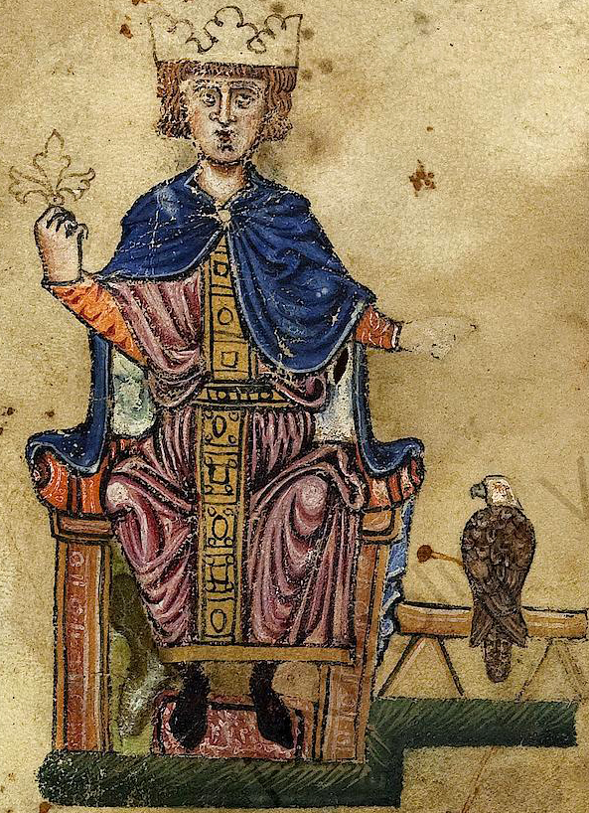
Работаем вместе.
Фридрих II ( внук Фридриха I)
(_______________________гг.)
(1212 – 1250 гг.)
Стал королем
_________
Курфюрсты – совет влиятельных феодалов и епископов, выбиравшие государей
Стал королем
Сицилии
Не смог подчинить
Италию
______ - подписание Золотой Буллы
Не смог подчинить
_________
1356 г.- подписание Золотой Буллы
Почему папа римский был противником Фридриха II?

Slide 12

Работаем с картой. Страница 246.
Найдите и покажите на карте крупные герцогства Германии

Slide 13
Работаем с пунктом 4. Работа в парах
Прочитайте пункт и создайте схему «Соседи Священной Римской империи».
Защитите возле доски.

Slide 14
Работаем с пунктом 4. Работа в парах
Прочитайте пункт и создайте схему «Соседи Священной Римской империи».
Защитите возле доски.
«Натиск на Восток»
Прибалтика
Чехия
Вошла в состав империи
Польша
Соседи Священной Римской империи
Венгрия
Польские дворяне
Управление
Венгерские дворяне
Шляхта
Сейм
Нобилитет
Собрание представителей сословий

Slide 15
Задание 1
Кто считается основателем Священной Римской империи?
А) Карл Великий
Б) Оттон I Великий
В) Фридрих I Барбаросса
Г) Генрих IV

Slide 16
Задание 2
Какой германский император совершил знаменитый поход в Италию, прославился как крестоносец и получил прозвище Барбаросса (Рыжебородый)?
А) Оттон III
Б) Генрих IV
В) Фридрих II
Г) Фридрих I

Slide 17
Задание 3
Как назывались князья в Германии, которые имели исключительное право избирать императора?
А) Бароны
Б) Герцоги
В) Курфюрсты
Г) Епископы

Slide 18
Задание 4
Кто был главным соперником германских императоров в борьбе за влияние в Европе?
А) Папы Римские
Б) Византийский император
В) Французский король
Г) Арабский халиф

Slide 19
Задание 5
Что такое «натиск на Восток»?
А) Военные походы германских императоров в Италию для подчинения городов
Б) Переселение немецких крестьян и рыцарей на восток с целью захвата земель и обращения в христианство местных языческих народов
В) Путешествие паломников из Германии в Иерусалим
Г) Торговый союз между немецкими и восточноевропейскими городами

Slide 20
Священная Римская империя и её соседи
Цель: сформировать у учащихся представление о Священной Римской империи как особом политическом образовании средневековой Европы и её взаимодействие с соседями
Методы достижения цели: ?

Slide 21


Рефлексия
Оцени себя

